Slide 1
Администрация города Красноярска
Умный городской транспорт
Транспортное планирование
Интеллектуальные системы в управлении дорожным движением и общественным транспортом
Цифровая платформа
Что делать дальше?
Силкин Максим Викторович
_______

Slide 2
Структура комплексных решений
Управление транспортной системой
Транспортный аспект
Экономический аспект
Политический аспект
Социальный аспект
Градостроительный аспект
Избегание ненужного трафика и улучшение существующего.
Смещение пассажиропотоков в сторону использования устойчивых видов транспорта
Гармоническое развитие города и транспорта
Математический анализ затрат и позитивных эффектов проектирования инфраструктуры
Качественная транспортная услуга!
«Пассажироцентричность»
Консенсус бизнеса, общества и власти при принятии решений в области транспорта

Slide 3
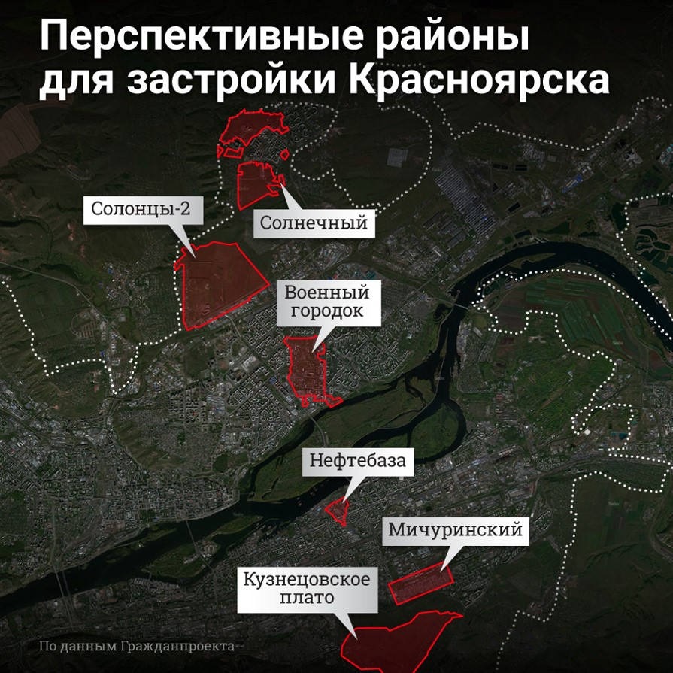
Современные вызовы, стоящие перед транспортной системой города Красноярска
Активный рост жилищного строительства, «освоение» новых и реновация существующих территорий
Увеличение нагрузки на существующую транспортную инфраструктуру, вероятность превышения транспортного спроса над предложением
Взаимоувязанное транспортное и территориальное развитие, обеспечение опережающего темпа развития транспортной инфраструктуры, внедрение механизмов управления спросом

Slide 4
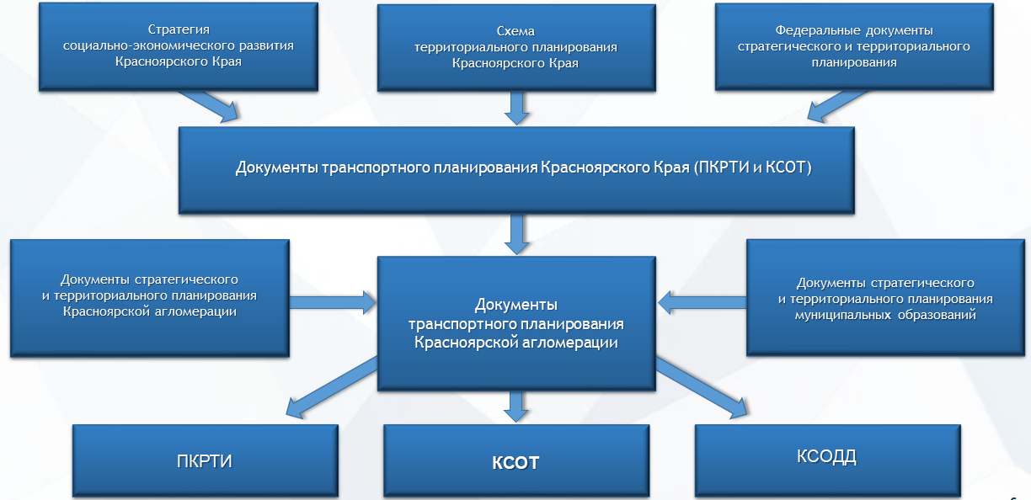
Транспортное планирование – основа развития транспортной системы Красноярской агломерации и города Красноярска
Формирование регионального комплексного плана транспортного обслуживания населения (изменения в ФЗ-220 с 1 марта 2024 года)

Slide 5
Что такое ИТС – структура
Интеллектуальной Транспортной Системы
Интеллектуальная транспортная система Красноярска
Автоматизированные системы управления (АСУ) и средства связи на транспорте
Базы данных Информационные системы
Математические методы при решении транспортных задач
АСУДД
АНСДУ
АСМПП
КАС”Безопасный город”
Портал информирования о работе пассажирского транспорта
Взаимодействие с информационными сервисами Яндекс, 2Гис
ЕМГИС
Транспортная модель
Программа «Анализ пассажирских корреспонденций»
Интеллектуальная транспортная система (ИТС) – это единый комплекс автоматизированных систем, разработанный специально для решения транспортных задач в городском масштабе. Предназначен для сбора, обработки и передачи информации о работе и состоянии транспортной инфраструктуры, обмена информацией между ее пользователями и соответствующими управляющими структурами в режиме реального времени

Slide 6
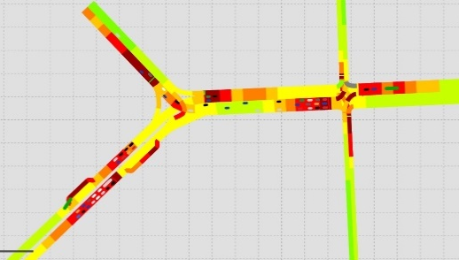
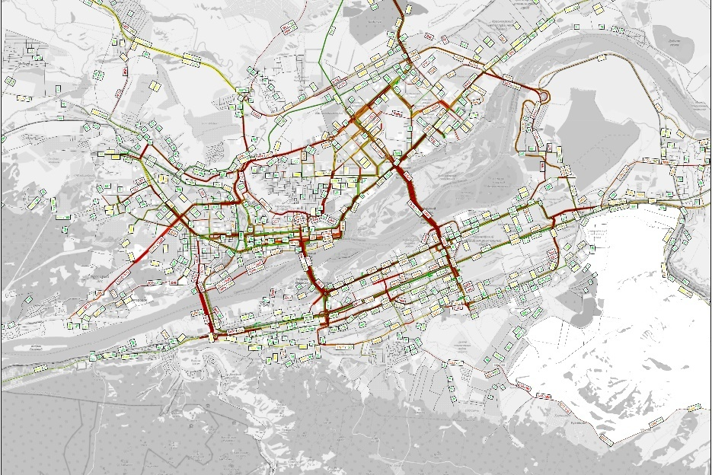
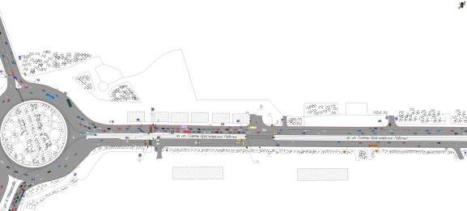
Транспортная модель
Создание и внедрение цифровой информационной системы «Транспортная модель г. Красноярска», как инструмента для оценки решений в области управления транспортным комплексом и объектами транспортной инфраструктурой, а также принятия решений территориально-транспортного планирования
Микромодель
Макромодель
….получение ответа на вопрос:
…а что будет? Если…

Slide 7
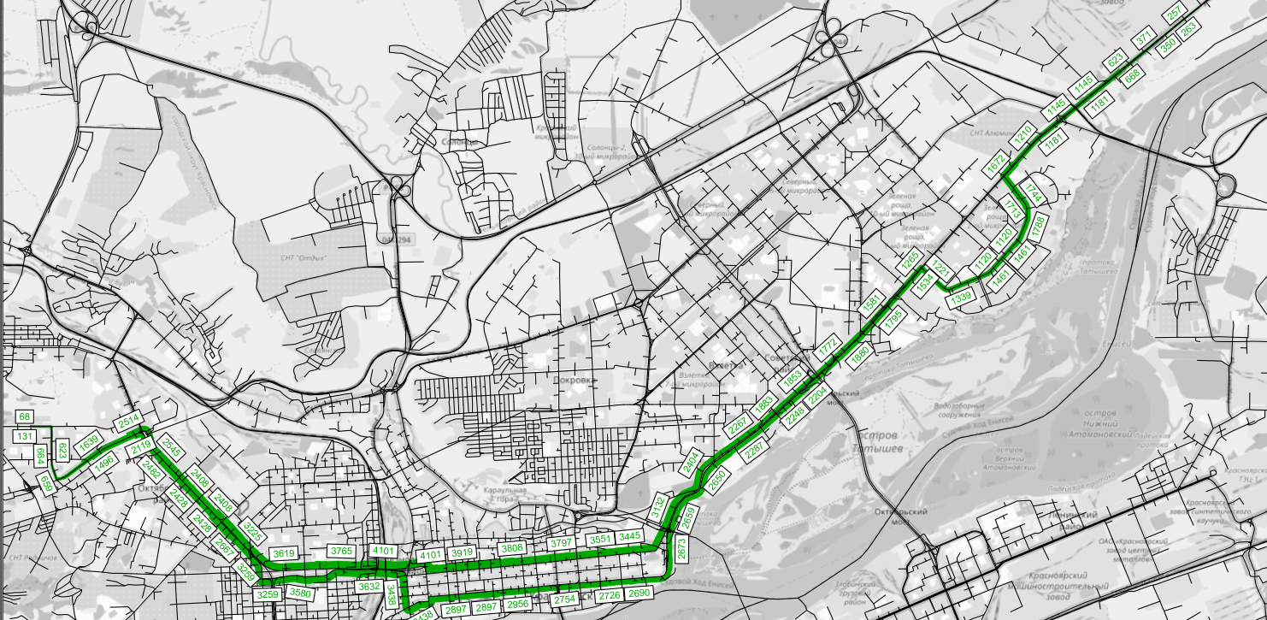
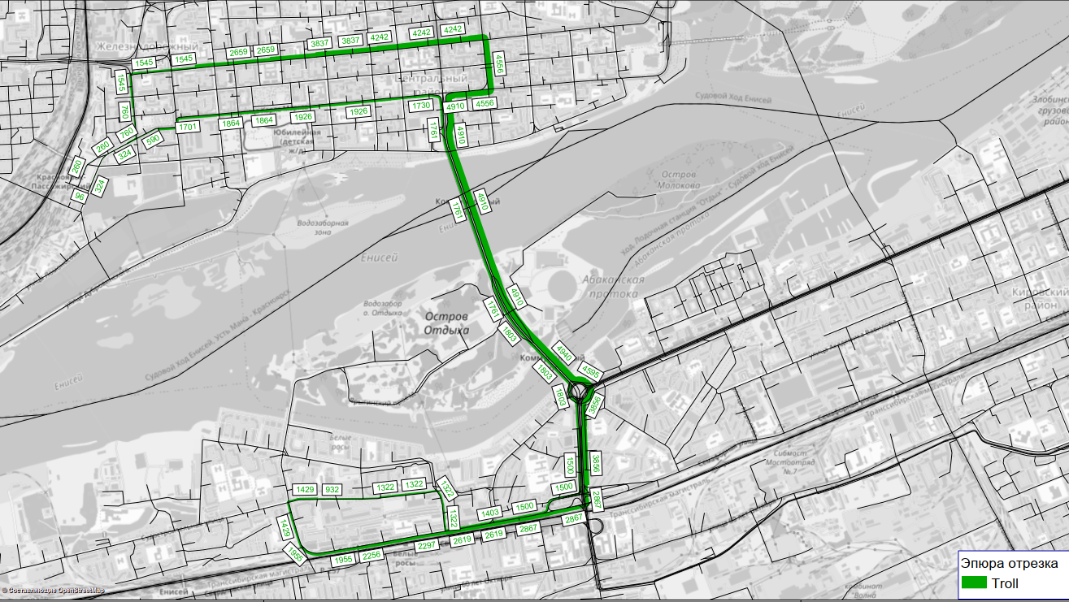
Проверка расчетов на ТМ г. Красноярска с учетом открытия или изменения маршрутов общественного транспорта
Маршрут №15
Маршрут
№81
Маршрут
№6
1.Расчёты перспективных транспортных и пассажирских потоков на всех видах транспорта.
2. Расчет транспортной нагрузки на улично-дорожную сеть
3. Многое другое…

Slide 8
Автоматизированные системы управления в ИТС
Внедрены, успешно применяются и развиваются:
АСУДД (Автоматизированная система управления дорожным движением)
АНСДУ-ПТ (Автоматизированная навигационная система диспетчерского управления пассажирским транспортом)
АСМПП (автоматизированная система мониторинга пассажирских потоков)
Комплексная автоматизированная система «Безопасный город»

Slide 9
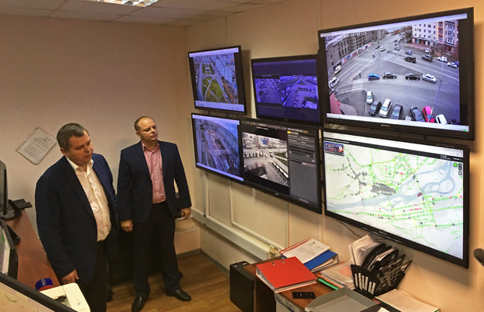
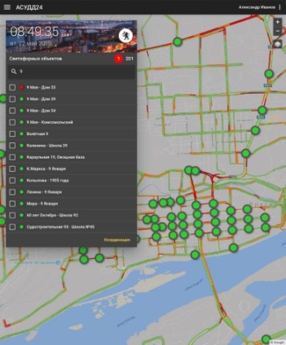
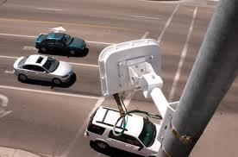
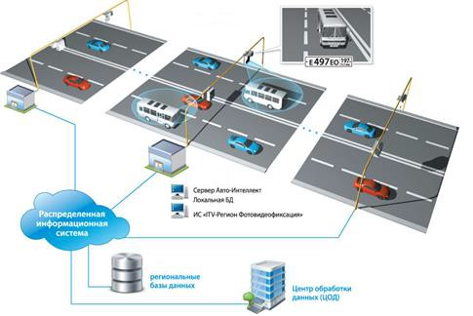
АСУДД (Автоматизированная система управления дорожным движением)
Эффективность применения АСУДД:
Увеличение эффективности использования улично-дорожной сети
Снижение задержек транспорта на перекрестках (на 20 – 25%)
Снижение расхода горюче-смазочных материалов (на 5 – 15%)
Снижение загрязнения атмосферы (уменьшение массы выбросов СО, углеводородов, окислов азота и др. вредных веществ на 5 – 10%)
Повышение безопасности движения
Уменьшение времени поездки на 10–15%
Видеонаблюдение за дорожно-транспортной ситуацией в наиболее напряженных узлах УДС

Slide 10
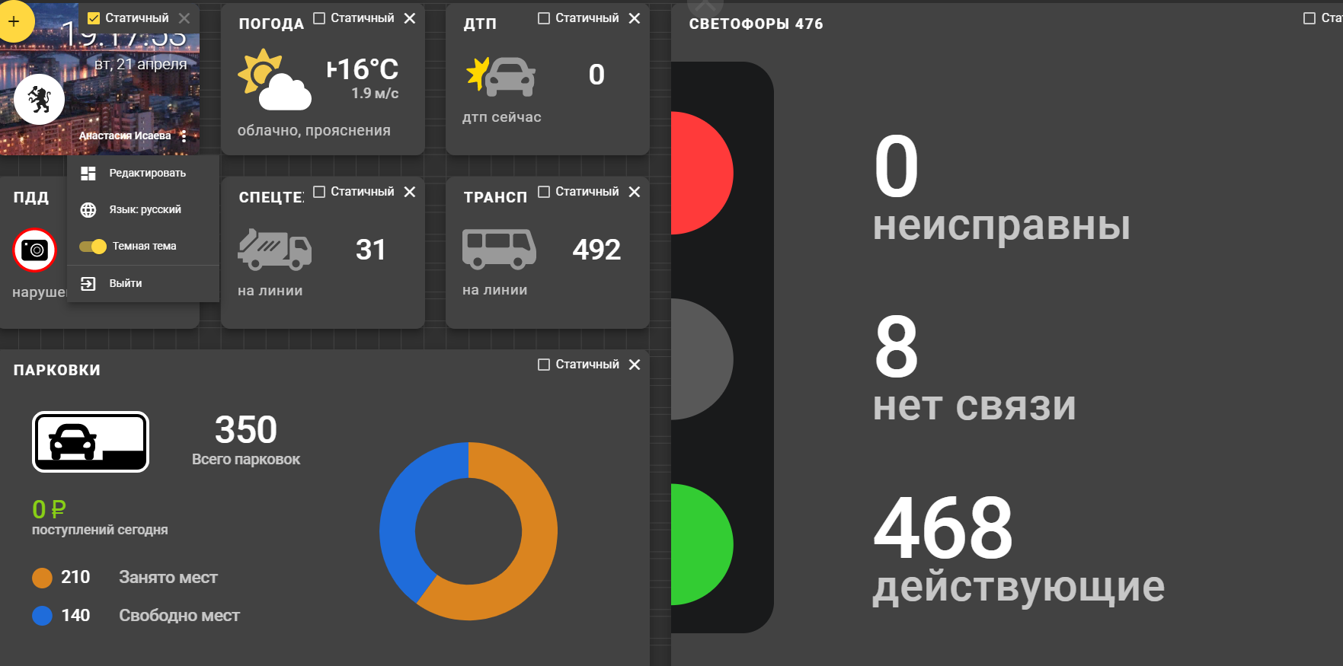
Вспомогательные программные модули для решения комплекса задач по управлению дорожной инфраструктурой и сбору аналитических данных города:
Удобство и простота модуля «ПАРУС»
На высокотехнологичных безрамочных мониторах видеостены ПАРУС отражает актуальные показатели о состоянии пробок, светофорных объектов, количеству видео фото фиксаторов, ДТП, погоды, а так же активный для мониторинга блок – «АСУДД24».
В Виджет блоке собраны необходимые показатели для работы трафик- инженеров:
Время/Дата;
Метеоусловия;
Количество ДТП в городе;
Число общественного транспорта на линии;
Виджет состояния СО;
Количество Спецтехники в городе;
Отображение количества нарушений ПДД;
Виджет платных парковок (поступление руб./количество занятых мест).

Slide 11
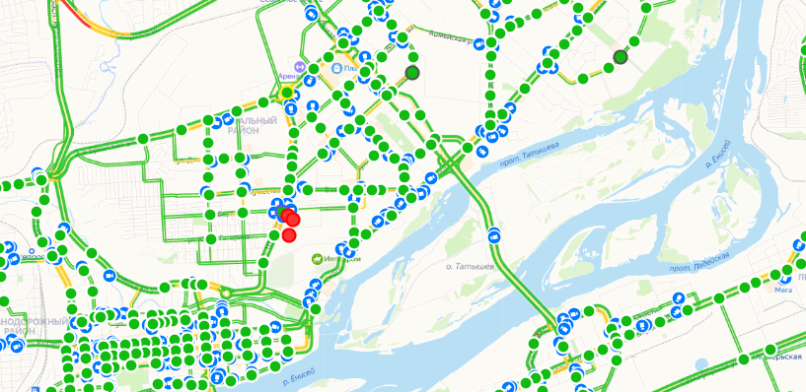
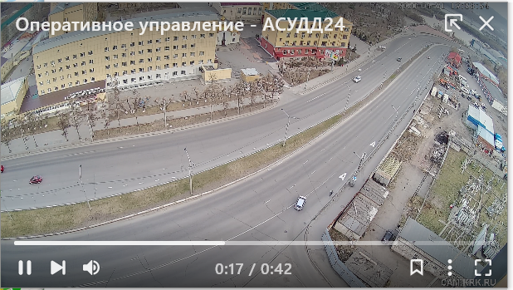
«АСУДД24» и «ПАРУС»
Интеграция «АСУДД24» в отдельное окно инфопанели, как еще одна дополнительная опция от специалистов копании «МСУ» для оптимизации рабочих процессов заказчика.
Для того чтобы проанализировать и зафиксировать актуальное состояние дорожного движения, теперь не нужно переключаться на другое рабочее окно, и входить беспричинно в «АСУДД24».
Лишь на основе показателей «АСУДД24» (мониторинг), в критических случаях, пользователю для решения транспортных задач и организации управления дорожным движением будет необходимо войти в систему .
В блоке «АСУДД24»(мониторинг) есть возможность просматривать камеры, проецируя интересующую камеру на экран видеостены.

Slide 12
Дополнительные модули и подсистемы
Модуль координированного управления движением
Модуль контроля эффективности «ИТС»
Модуль «Геоинформационная система сбора, хранения, анализа и графической визуализации данных»:
Подсистема мониторинга параметров транспортного потока
Подсистема метеомониторинга
Подсистема Управления парковочным пространством
Подсистема диспетчеризации управления служб содержания дорог
Модуль интеграционной платформы, обеспечивающий управление движением общественного транспорта

Slide 13
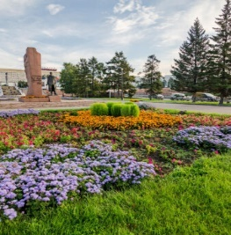
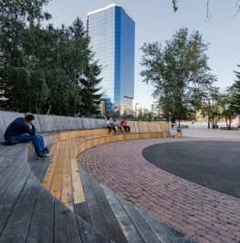
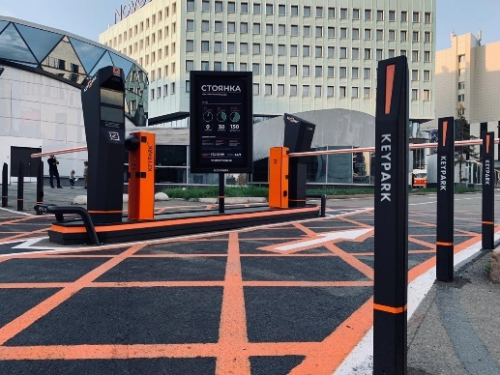
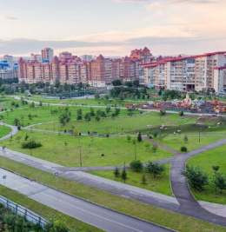
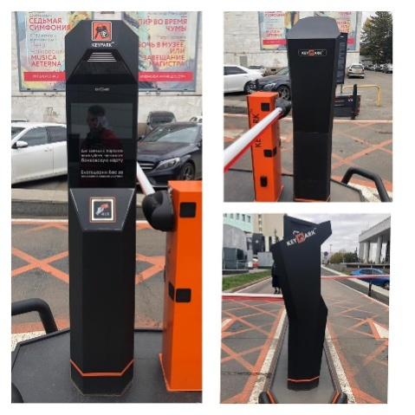
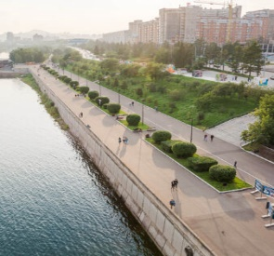
Комфортное плоскостное парковочное пространство
Пространства для платного размещения автомобилей находятся вблизи популярных мест отдыха и работы.
Театральная площадь
Площадь Мира
Парк имени 400-летия Красноярска
Левобережная набережная
Notes:
Оборудованием парковок занимается МАУ «Красноярский городской парк» с ключевыми общественными пространствами города:
Красная площадь,
сквер имени Сурикова,
площадь Революции,
площадь Мира,
парк имени 400-летия Красноярска,
парк «Сибсталь»,
правобережная и левобережная набережные,
Театральная площадь и парк «Покровский». Пространства для платного размещения автомобилей находятся вблизи популярных мест отдыха.
Что позволяет знаковым местам города «задышать» от большого количества автомобилей, где сформирована качественная городская среда для пребывания в этих местах жителей и гостей города.
Стимулирующий фактор для развития бизнеса! Клиент всегда может оставить свой автомобиль, не колесить в поисках бесплатного места или вероятности, что авто эвакуируют.
Ценовая доступность и гибкость оплаты. Штраф за неправильную парковку и эвакуации автомобиля выходят дороже в разы!!!
Стимулирование передвижений на городском общественном транспорте.

Slide 14

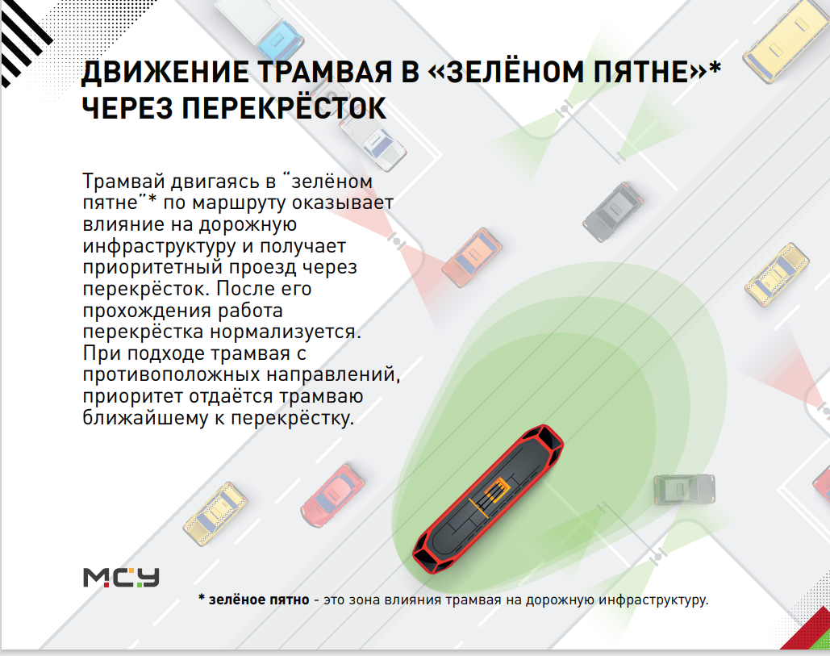
Заканчивается разработка подсистемы:
«МОНИТОРИНГ И КОНТРОЛЬ ПРИОРИТЕТНОГО ПРОЕЗДА РЕЛЬСОВОГО ТРАНСПОРТА»
…. далее развивать систему приоритета проезда на автобусах, электробусах, троллейбусах.

Slide 15
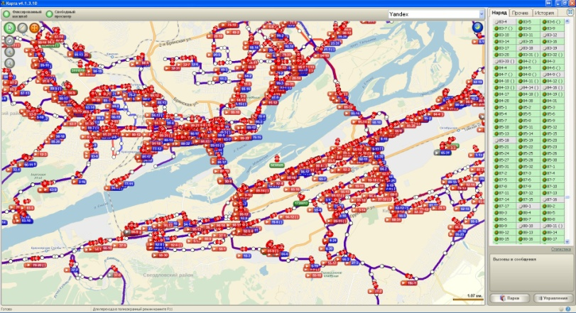
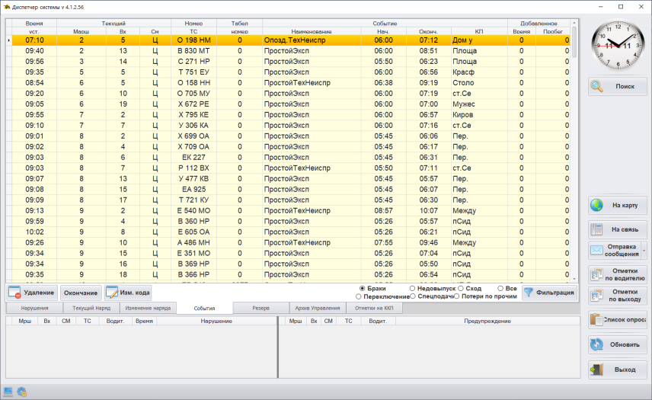
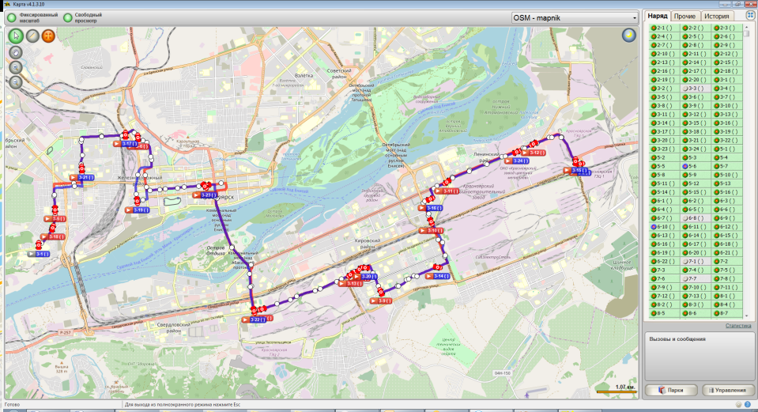
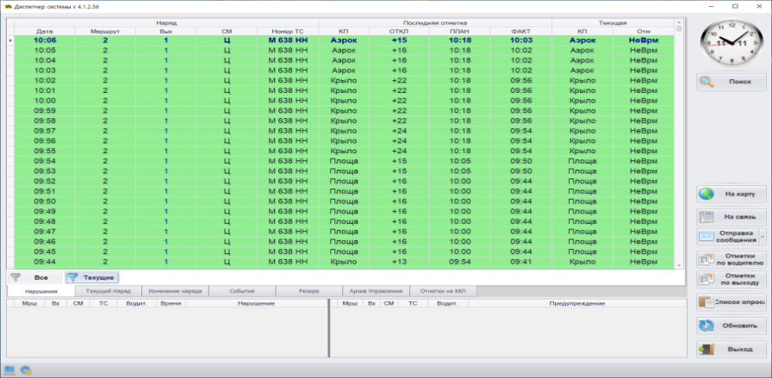
АНСДУ-ПТ(Автоматизированная навигационная система диспетчерского управления )
Имеет следующие функциональные возможности:
Осуществление контроля местонахождения транспортного средства
Осуществление контроля соблюдения расписаний движения и выполнение всех запланированных рейсов общественным транспортом
Осуществление контроля скоростного режима транспортных средств
Осуществление контроля и управление пассажирским транспортом

Slide 16
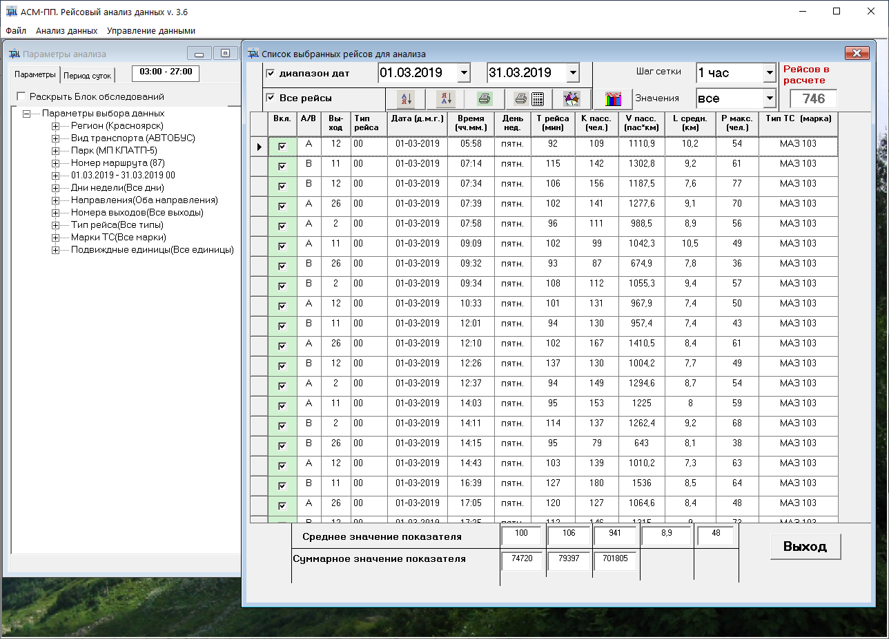
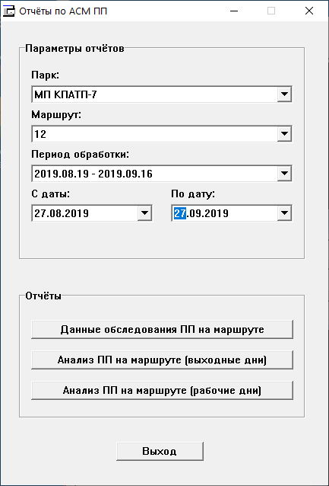
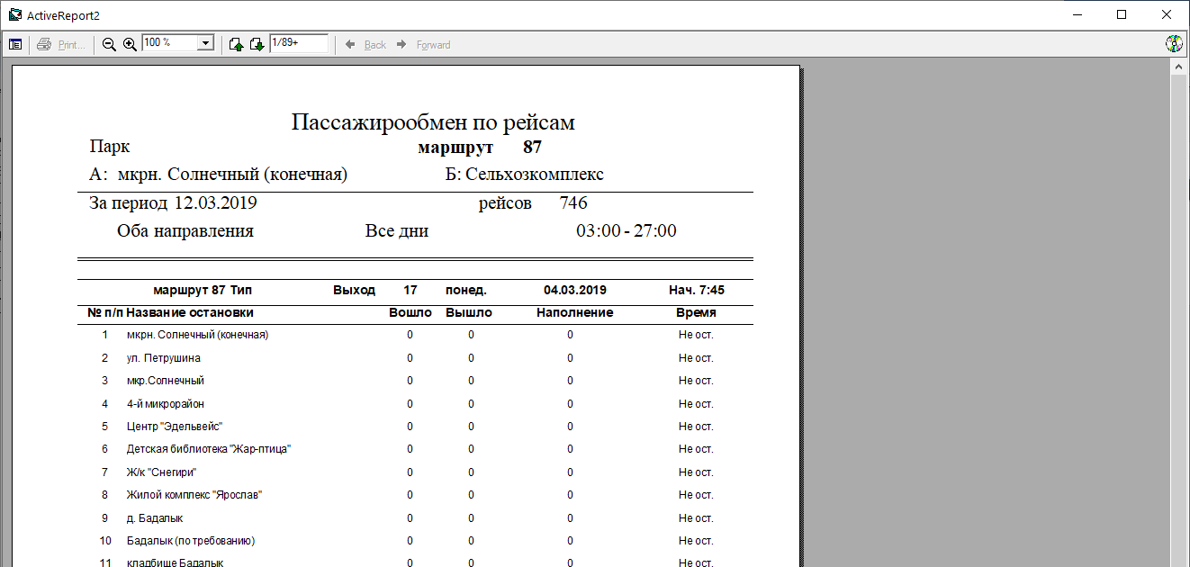
АСМПП (автоматизированная система мониторинга пассажирских потоков)
Система позволяет:
Осуществлять оптимизацию пассажирских перевозок в связи с изменяющимися транспортными потребностями населения
Вносить изменения в маршрутную сеть города с целью ее оптимизации
Вносить изменения в расписание движения
Изменять схемы и расписание движения дублирующих маршрутов, которые могут существенно повлиять на общий пассажиропоток обследуемого маршрута
Определять маршруты с низкой интенсивностью пассажиропотока с целью включения их в муниципальные программы перевозок

Slide 17
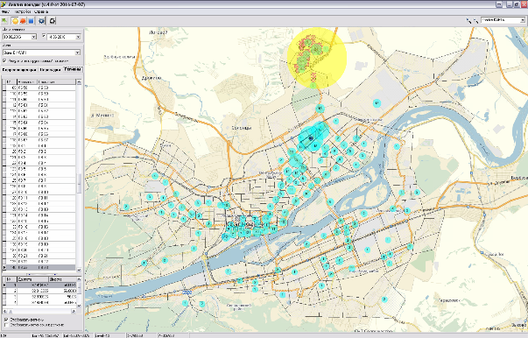
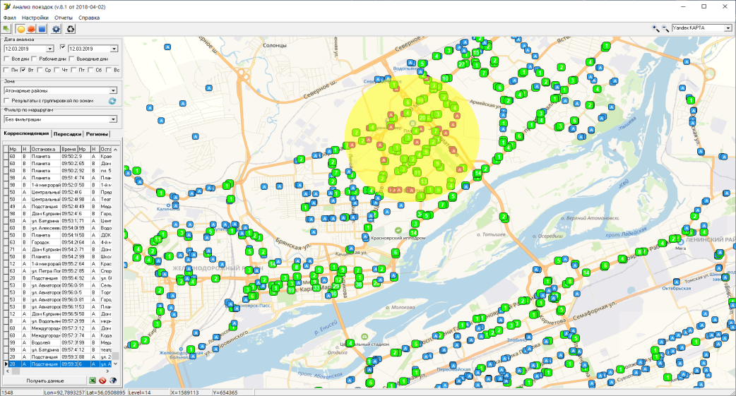
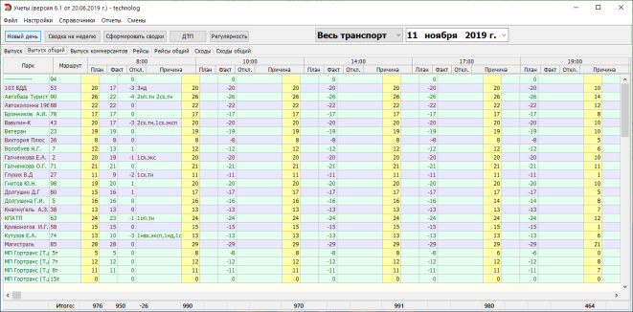
Программа «Анализ пассажирских корреспонденций»
Программный комплекс позволяет определить количество пассажиров либо долю от общего количества пассажиров, осуществляющих поездки с заданной зоны (остановочного пункта, микрорайона, района города), использующих электронные проездные билеты (социальные либо транспортные карты);
Данная система позволяет проводить оптимизацию схем движения всей маршрутной сети и определить наиболее востребованные направления передвижения пассажиров с изучаемой области поездок;
Система позволяет определить основные пересадочные остановочные пункты, которые используются пассажирами для осуществления дальнейших поездок

Slide 18
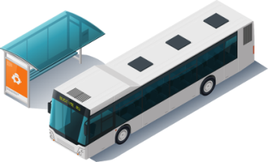

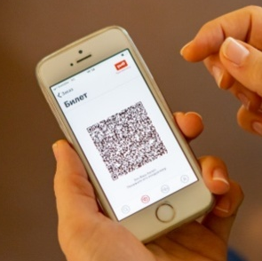
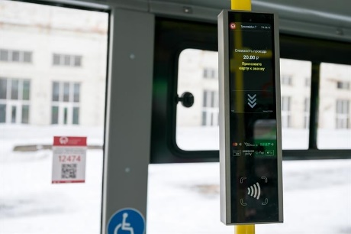
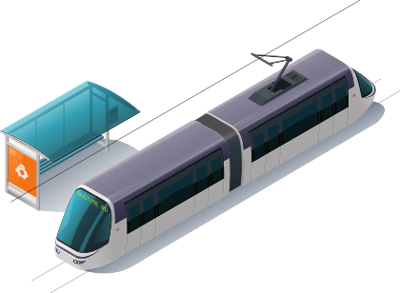


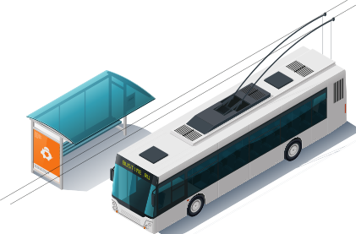
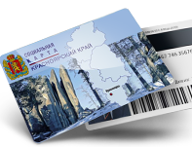
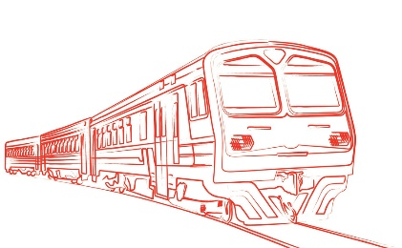
Современные формы оплаты проезда на общественном транспорте в г. Красноярске – показатель комфортности перемещения
Автобус
Форма бесконтактной оплаты проезда
Трамвай
Троллейбус
Городская электричка
Notes:
С апреля 2019 года в Красноярске развивается система безналичной оплаты проезда в общественном транспорте. Рассчитаться за проезд можно не только наличными средствами и транспортной картой, но еще и банковской картой, а также через мобильное приложение «Транспорт Красноярска», специальные наклейки которого есть во всех автобусах, троллейбусах и трамваях.
Функция оплаты проезда банковской картой подключена во всем электротранспорте города и на 56 из 58 автобусных маршрутах. Часть городского транспорта оборудована стационарными терминалами для оплаты проезда банковской картой – всего установлено 500 таких терминалов в 250 автобусах, троллейбусах и трамваях, а также Городской электричке.
Красноярская система оплаты проезда набрала 9,9 баллов из 10 возможных, уступив первенство столице.

Slide 19
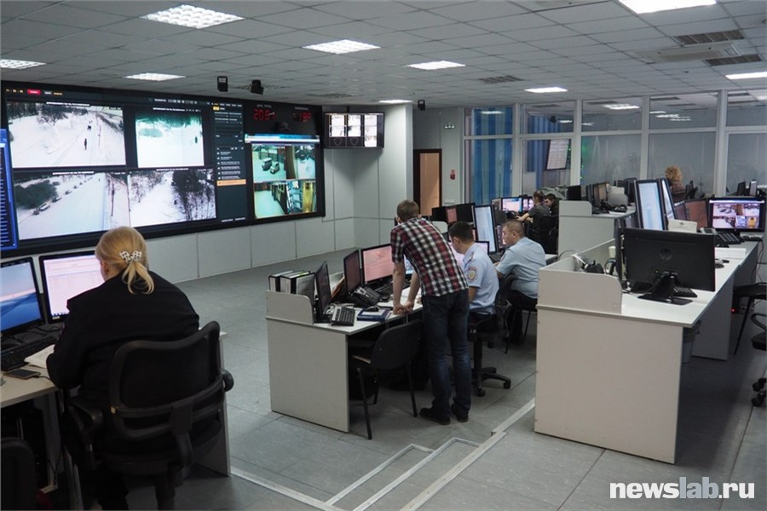
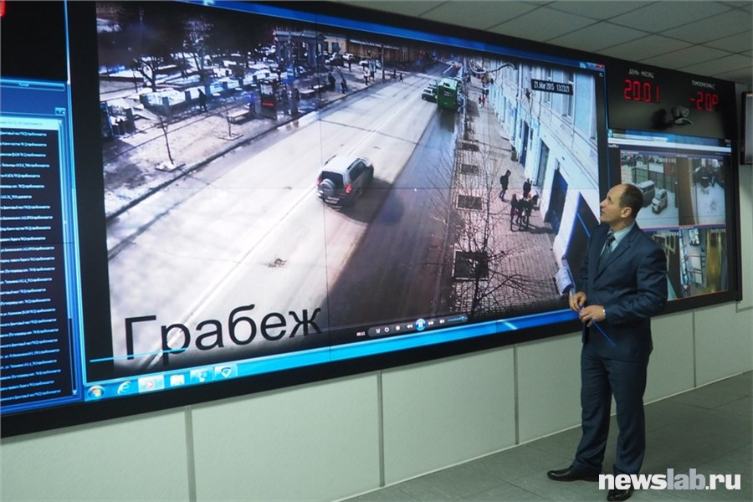
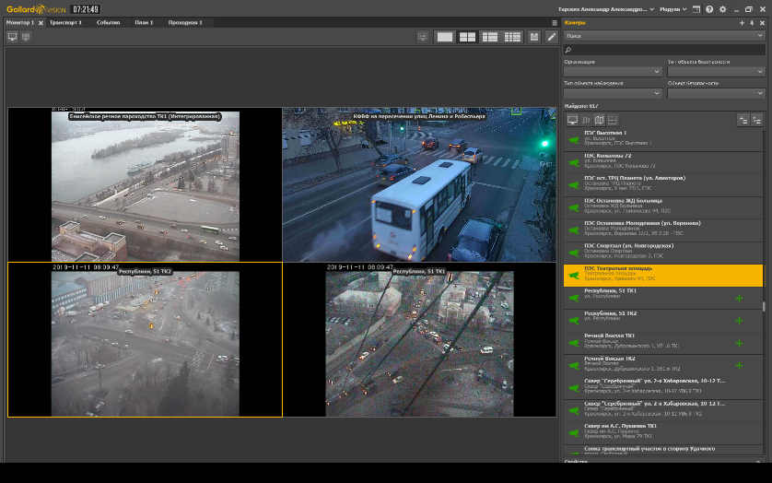
Комплексная автоматизированная система
«Безопасный город»
Цели создания системы:
обеспечение безопасности по основным направлениям жизнедеятельности населения г. Красноярска;
обеспечение антитеррористической защиты граждан, объектов жизнеобеспечения и промышленности, охраны общественного порядка и общественной безопасности. Повышение уровня личной и общественной безопасности, а также безопасности объектов городской инфраструктуры за счет проведения профилактических мероприятий на основе анализа и обработки поступающей оперативной информации;
осуществление круглосуточного мониторинга с помощью видеокамер. Отслеживание общей обстановки на дорогах и улицах города, объектах транспортной и социальной инфраструктуры, с целью выявления и предотвращения правонарушений.

Slide 20
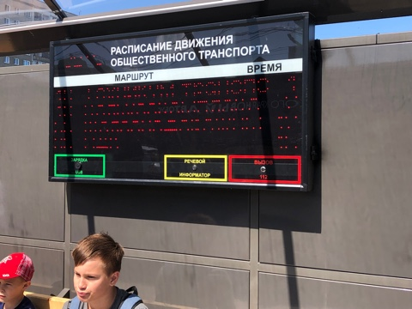
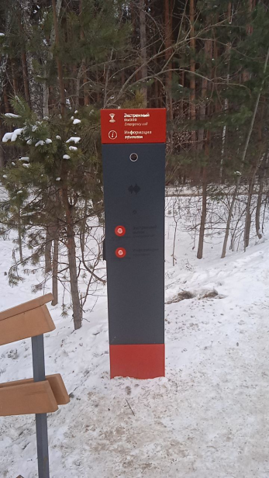
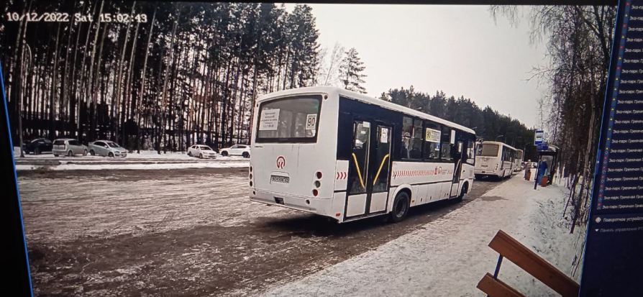
Внедрение платформ с элементами «Умная остановка»
Установлен на конечной остановке Эко-парка «Гремячая грива» с кнопками вызова и встроенной видеокамерой.
Передача данных в «Безопасный город»
Цифровое информационное табло на остановочных пунктах.
Установлено 26
Планируется 11 (теплых)

Slide 21
Информационные системы
Для комплексного взаимодействия систем используются дополнительные информационные сервисы такие как:
Портал информирования о работе пассажирского транспорта
Взаимодействие с информационными сервисами Яндекс, 2Гис
Социальные мессенджеры

Slide 22
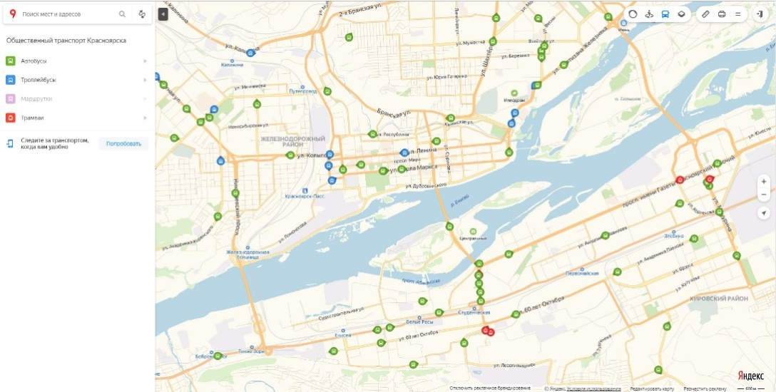
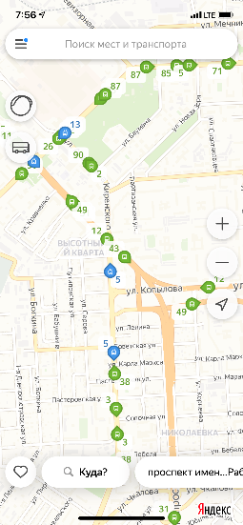
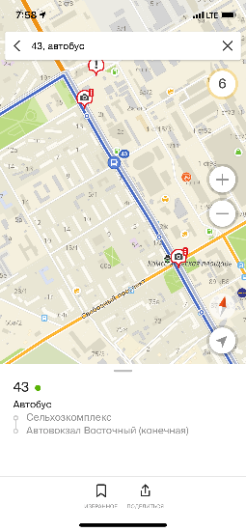
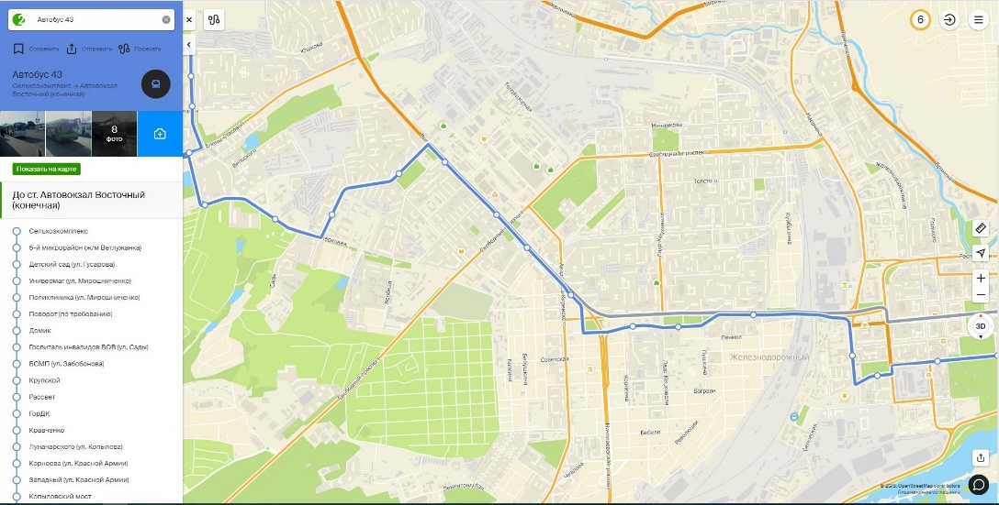
Взаимодействие с информационными сервисами Яндекс, 2Гис
С помощью данного сервиса можно узнать местоположение интересующего транспортного средства, в режиме реального времени, а так же узнать прибытия общественного транспорта на интересующую остановку
Информация доступна в мобильной версии

Slide 23
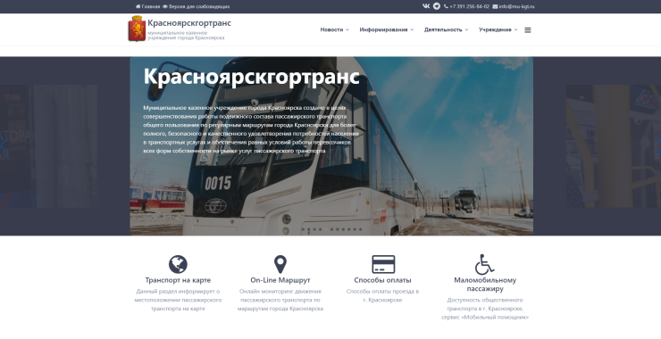
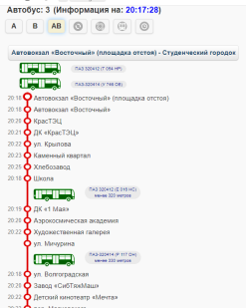



Портал информирования о работе пассажирского транспорта
Информирование пассажиров в режиме реального времени о времени приезда ОТ на остановочный пункт, а также ТС предназначенных для инвалидов
Дает возможность ознакомиться с основными новостями, связанными с общественным транспортом города Красноярска
Внедрена функция, позволяющая в автоматическом режиме отправлять сообщение водителю общественного транспорта о том, что на остановочном пункте его ожидает инвалид по зрению или инвалид – колясочник (маломобильная группа населения)
Telegram чат-бот

Slide 24






Ожидаемый эффект
ЗАДАЧИ РАЗВИТИЯ ТРАНСПОРТА
ОЖИДАЕМЫЕ ЭФФЕКТЫ:
ЭКОНОМИЯ ВРЕМЕНИ И ПРОИЗВОДИТЕЛЬНОСТЬ
Жители меньше времени проводят в дороге и больше успевают за день, что приводит к росту производительности, активизирует любую деятельность
СОКРАЩЕНИЕ НЕРАВЕНСТВА
Улучшается доступность удаленных районов и пригородов, выравниваются возможности жителей города вне зависимости от их места проживания, снижаются риски социальной маргинализации отдельных районов
Стоимость проезда на ОТ остается приемлемой для всех социальных групп населения, при этом ОТ экономичен для городского бюджета
ЦЕНОВАЯ ДОСТУПНОСТЬ
КОМФОРТ ПОЕЗДОК
ОТ обеспечивает привлекательные условия для поездок из любого района города, позволяет точно планировать поездки, соблюдает расписание, останавливается близко к каждому дому
Сокращаются выбросы вредных веществ в атмосферу от передвижных источников и улучшается общая экологическая обстановка в городе
ЭКОЛОГИЧНОСТЬ
Сокращается количество дорожно-транспортных происшествий
БЕЗОПАСНОСТЬ

Slide 25
…Что делать дальше?
Транспортное планирование
Общественный транспорт
ИТС
…Создание единой цифровой платформы управления
транспортной системой г. Красноярска

Slide 26

Спасибо за внимание!

